Slide 1
Важнейшие правовые и законодательные акты мирового и регионального значения

Slide 2

Акты международного права
Система современного международного права сложилась после Второй мировой войны и принятия Устава ООН в 1945 г.
Главными источниками международного права являются международные договоры и международные обычаи. В международном праве выделяют три основных направления:
- международное публичное право,
- международное частное право и
- наднациональное право.
Эмблема ООН

Slide 3
Международное публичное право регулирует отношения между государствами и созданными ими международными организациями.
Международное частное право регулирует правоотношения, выходящие за рамки одного государства.
Наднациональное право возникает в том случае, если государства делегируют часть своих прав наднациональным органам (к примеру, это ярко проявляется в деятельности Европейского союза).

Slide 4
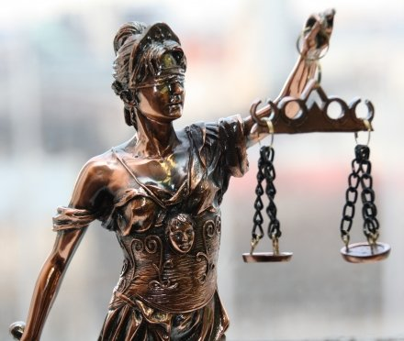

Особую роль в современном мире играют международные правовые и законодательные акты, посвященные вопросам прав человека. Права и свободы человека и гражданина ныне перестали быть внутренним делом государства.

Slide 5
Большинство международных правовых актов по правам и свободам человека содержат следующие положения:
человеческая жизнь, права и свободы личности объявляются высшим достоянием, соблюдение, признание, защита которого являются обязанностью любого государства;
каждый человек в случае нарушения его прав и свобод имеет право на судебную защиту с полным, всесторонним, объективным исследованием обстоятельств дела и на справедливое, компетентное, беспристрастное судебное разбирательство;
каждому человеку предоставляются гражданские права: право на жизнь, на свободу и личную неприкосновенность, право на имущество, собственность и их защиту, право на свободное передвижение, право на определение национальной принадлежности, право на защиту частной информации о личности и на защиту от вмешательства в семейную и личную жизнь;
каждый человек имеет право на труд;
каждый человек имеет культурные права и право на свободное творчество;
каждый человек имеет право на чистую, «здоровую» окружающую среду;
всем гражданам предоставляются основные политические свободы и т. д.

Slide 6
Всеобщая Декларация прав человека.
Всеобщая Декларация прав человека была принята на третьей сессии Генеральной Ассамблеи ООН 10 декабря 1948 г. Декларация определяет базовые права человека. Сфера действия Всеобщей Декларации - все государства, признавшие ее правовые положения частью своей правовой системы.
Декларация объявляет всех людей свободными и равными от рождения в достоинствах и правах, независимо от пола, расы, цвета кожи, политических или иных убеждений, имущественного, социального, национального или сословного происхождения. Это признание равных прав и свобод не зависит от статуса государства или страны, на территории которой индивид проживает. Рабство, работорговля и любое подневольное состояние запрещено. Признается правосубъектность любого человека независимо от его местонахождения. Подтверждается принцип презумпции невиновности, а также право на гласное судебное разбирательство. Провозглашается право любого человека на гражданство, свободу передвижения и выбора местожительства. Устанавливается право на образование, культурную жизнь, участие в научном прогрессе, пользование его благами.

Slide 7

В Декларации также закрепляется право на свободу мыслей, совести, религии, утверждается право на свободу убеждений, а также на их выражение. Предоставляется право на участие в управлении страной лично либо через представителей. Устанавливается право равного доступа к государственной службе в собственной стране, право на труд и на свободный выбор работы и равную за нее оплату, право на вхождение в профсоюз. Декларируется и право каждого на достойный жизненный уровень, ряд социальных благ, устанавливается равноправие для детей, родившихся в браке и вне брака.
В статье 29 Всеобщей Декларации прав человека записаны и обязанности человека перед обществом. Они регламентируются только в законодательном порядке и исключительно в целях обеспечения личных прав и свобод окружающих, а также для сохранения требований общественного порядка и морали.

Slide 8

Международный пакт о гражданских и политических правах
Международный пакт о гражданских и политических правах был принят ООН в 1966 г. и вступил в силу в 1976 г. Он содержит нормы-принципы, обязательные к исполнению для всех государств, признавших Пакт. Ряд статей Пакта повторяют и развивают положения Всеобщей Декларации прав человека. В статье 1 объявляется всеобщее право народов на самоопределение и свободный выбор политического статуса народа, социального, экономического и культурного развития. Для достижения этого провозглашается свободное распоряжение народа сво­ими природными ресурсами и естественными богатствами. Ни один народ не может быть лишен принадлежащих ему природных ресурсов и естественных богатств.
Страны-участники декларируют уважение к правам и свободам личности независимо от пола, языка, расы, религиозных и иных убеждений, сословного и имущественного положения. Страны, признающие принципы этого документа, должны принимать все меры к правовой защите лиц, ограниченных в пере­численных правах или свободах.

Slide 9
Пакт устанавливает процессуальные принципы в отношении арестованных, в частности право на компенсацию в случае незаконного ареста, оговаривает сроки содержания под стражей и судебного рассмотрения дела. Подчеркивается необходимость гуманного отношения к арестованным, уважения их чести и до­стоинства со стороны органов, совершивших арест. Для исправительной системы обязательным является установление режима, способствующего перевоспитанию и исправлению заключенных, при этом несовершеннолетние должны содержаться отдельно от совершеннолетних.
В документе декларируются право человека на собственное мнение и беспрепятственное его выражение. Отдельная статья признает право на мирные собрания без ограничений, кроме специально оговоренных ситуаций. Также признается право на вступление в любые негосударственные союзы, ассоциации, профсоюзы.
Подтверждается всеобщее равенство детей, их право на гражданство, гарантируется их защита со стороны государства. Устанавливается обязательность регистрации новорожденных, присвоения им имени.
Специальная статья Пакта содержит перечень основных политических прав: голосовать и быть избранным на основе всеобщего и равного голосования, когда обеспечено свободное волеизъявление сограждан; быть допущенным к государственной службе в своей стране; участвовать в ведении государственных дел.
Согласно Пакту государства-участники ежегодно должны предоставлять Генеральному секретарю ООН доклады о прогрессе, достигнутом в области прав человека, и о мерах, принятых по исправлению несоответствий в этой сфере.
Международный пакт об экономических, социальных и культурных правах. Этот международный документ принят ООН в 1966 г. и вступил в силу в 1976 г. Данный Пакт детализирует права человека и гражданина в сферах правовых отношений государство - общество – личность.

Slide 10
Европейская Конвенция о защите прав человека и основных свобод
Помимо правовых норм мирового значения существуют и региональные законодательные акты, защищающие права человека. Среди них одним из наиболее важных является Европейская Конвенция о защите прав человека и основных свобод. Этот международный договор подписан в Риме в 1950 г. и вступил в силу в 1953 г. Главное отличие Конвенции от других международных договоров в области прав человека состоит в создании реально действующего механизма защиты прав человека - Европейского Суда по правам человека, рассматривающего жалобы граждан всех государств на нарушения Конвенции. Приняли Конвенцию государства - члены Совета Европы. Новые государства - члены Совета Европы согласно Конвенции должны подписать ее при вступлении в Совет Европы. Россия подписала Конвенцию в 1996 г., а ратифицировала в 1998 г.
В Конвенции декларируется приверженность принципам Всеобщей Декларации прав человека, а также провозглашается дальнейшая деятельность государств, нацеленная на установление, утверждение и реализацию прав человека и основных свобод. Текст Конвенции можно разделить на две части: перечень защищаемых прав и порядок деятельности Европейского Суда.

Slide 11

В первых статьях Конвенции подтверждается, что право человека на жизнь, свободу и личную неприкосновенность охраняется законом, подчеркивается, что никто не может быть лишен такого права, иначе как по приговору суда в соответствии с процессуальными нормами, предусмотренными законодатель­ством. Пытки, действия, унижающие человеческое достоинство, как и рабство, запрещены. В Конвенции объявляются все основные общепризнанные гражданские и политические свободы для человека.
Страны - участники Конвенции создали Европейскую Комиссию по правам человека и Европейский Суд по правам человека. В 1998 г. Европейская Комиссия по правам человека была объединена с Европейским Судом по правам человека в единый орган.

Slide 12
Европейский Суд по правам человека
Европейский Суд по правам человека состоит из судей, число которых равно количеству членов Совета Европы, т.е. по одному человеку от каждого государства. Этих судей избирают в Парламентской ассамблее Совета Европы сроком на 9 лет. Сферой юрисдикции Суда являются все отношения, касающиеся применения и толкования Конвенции о защите прав человека и основных свобод. Для рассмотрения дела образуются камеры из 9 судей. Рассмотрение начинается только после того, как установлена невозможность разрешения проблемы мирным путем, без вмешательства Суда. Решения Суда всегда мотивированы, окончательны. Любой судья имеет право на собственное мнение. Надзор за исполнением судебного решения возлагается на Кабинет министров. Европейский Суд по правам человека расположено в Страсбурге, во Дворце прав человека.
Первоначально жалобы, поданные индивидуальными заявителями или государствами - участниками Конвенции, предварительного рассматривались в Европейской Комиссии по правам человека, которая решала вопрос об их приемлемости и при положительном решении передавала дело в Европейский Суд для принятия окончательного, имеющего обязательную силу решения. Если дело не передавалось в Суд, оно решалось Комитетом министров. С 1994 г. заявителям было предоставлено право самим передавать свои дела в Суд по жалобам, признанным Комиссией приемлемыми. Суд начал свою деятельность в 1959 г. К концу 1998 г., когда он был реформирован, он принял реше­ния по 837 делам. После реформы Суда его активность повысилась. К началу 2010 г. вынесено более 12 тыс. решений, из них в 10 тыс. решений указано на нарушение Конвенции или ее протоколов.

Slide 13
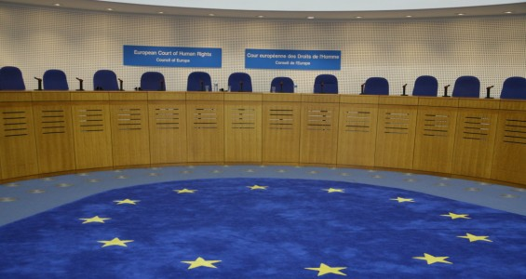
В Европейский Суд по правам человека обращаются с жалобами на нарушение прав, декларированных в Европейской Конвенции о защите прав человека и основных свобод и ее протоколах. Жалоба должна быть подана не позднее, чем через 6 месяцев после окончательного рассмотрения вопроса компетентным государственным органом. Жаловаться можно только на те нарушения, которые имели место после даты ратификации Конвенции государством. Заявителем должны быть исчерпаны все средства защиты своего права внутри своего государства, и он должен пройти все суды в своем государстве. Жалобы должны касаться событий, за которые несет ответственность государственная власть. Жалобы против частных лиц и организаций к рассмотрению не принимаются.

